Slide 1
2.2 Grondsoorten
PM1 Plant & Productie

Slide 2
Eigenschappen van de grond
Het watervasthoudend vermogen
De hoeveelheid voedingsstoffen
De bewerkbaarheid

Slide 3
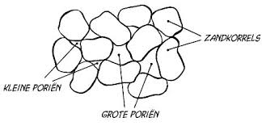
Het watervasthoudend vermogen
= Hoeveel water een grondsoort kan vasthouden
Grondsoorten met kleine poriën houden het water beter vast dan grondsoorten met grote poriën.

Slide 4
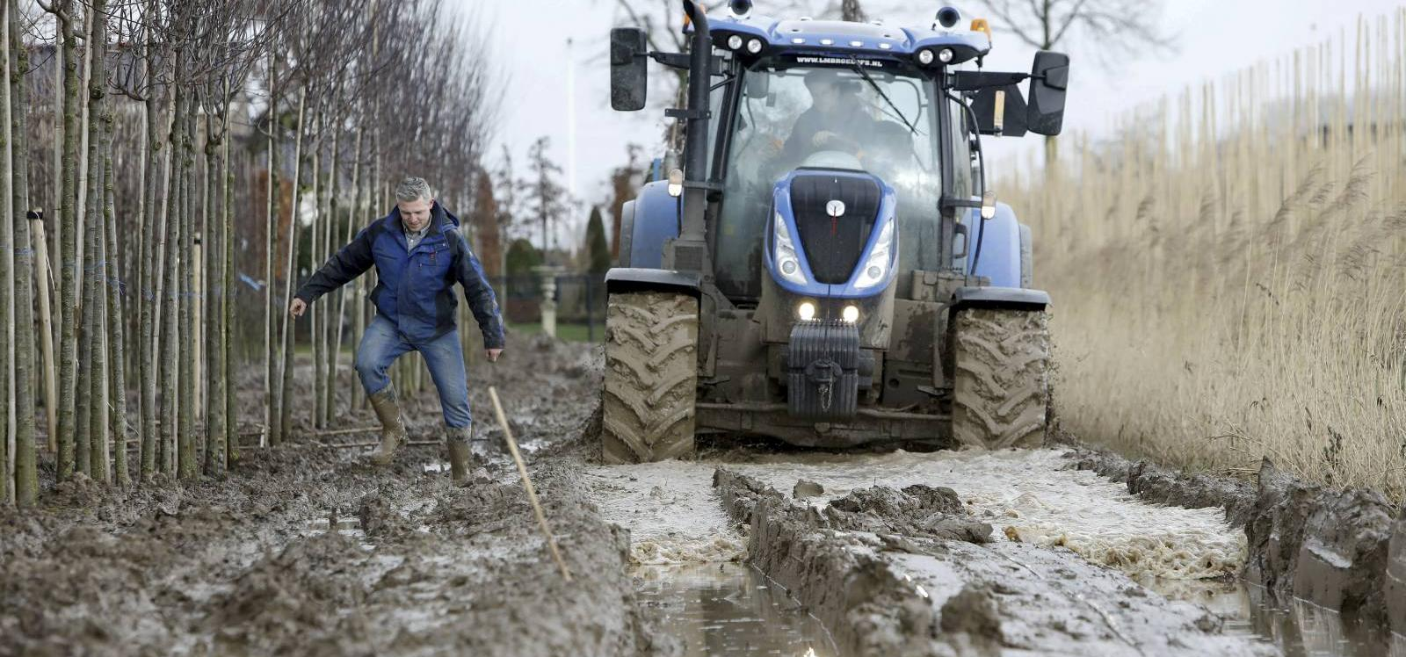
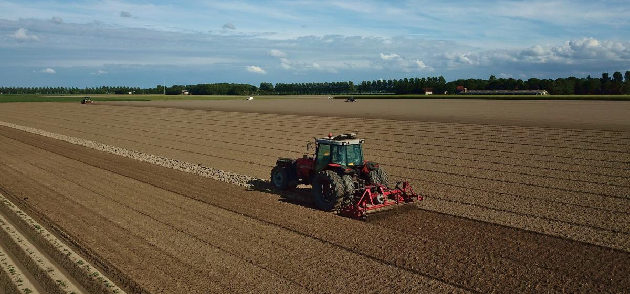
De bewerkbaarheid

Slide 5
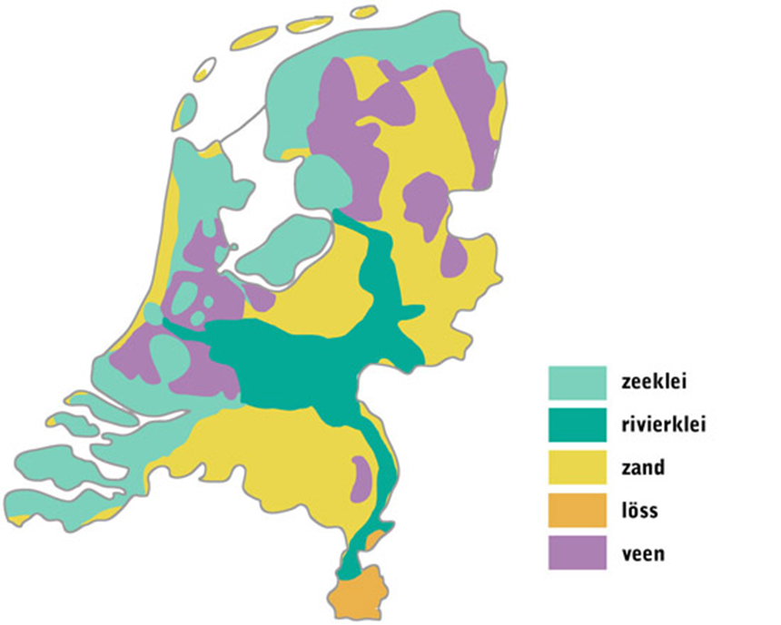
Grondsoorten in Nederland

Slide 6
Zandgrond
Bestaat uit kleine stukjes gesteente (grote korrels)
Eigenschappen:
Goed water doorlatend, houd slecht water vast
Weinig voedingsstoffen
Goed te bewerken

Slide 7
Veengrond
Bestaat uit verteerde plantenresten
Eigenschappen:
Veel voedingsstoffen
Houd als een spons water vast, maar laat moeilijk water door
Moeilijk te bewerken

Slide 8
Kleigrond
Klei bestaat uit hele kleine deeltjes
Zeeklei (schelpjes = kalk)
Rivierklei
Eigenschappen:
Veel voedingsstoffen
Houd goed water vast, maar laat moeilijk water door
Moeilijk / zwaar te bewerken

Slide 9
Tabel invullen: goed of slecht
 | Bewerkbaarheid | Water vasthouden | Voeding vasthouden
Klei
Zand
Veen

Slide 10
Grondsoort verbeteren
Je kunt grondsoorten verbeteren door grondsoorten te mengen of er organisch materiaal aan toe te voegen.
Organisch materiaal = Materiaal dat is overgebleven van dode of afgestorven (delen van) organismen. Planten (compost) en dieren.
Het organische materiaal
Vergroot het watervasthoudend vermogen
Verhoogt de hoeveelheid voedingsstoffen
Stimuleert het bodemleven

Slide 12
Antwoorden
 | Bewerkbaarheid | Water vasthouden | Voeding vasthouden
Klei | slecht | goed | goed
Zand | goed | slecht | slecht
Veen | slecht | goed | goed

